Slide 1
… il nostro PIZZO:
-il cittadino/a va dal medico di famiglia per un problema che necessita di visita specialistica. -lo specialista riceve in tempi idonei solo a pagamento -se necessario ricovero ospedaliero lo specialista lo prescrive -dopo il ricovero, la visita di controllo è ovviamente … a pagamento

Slide 2
… le nostre bustarelle:
-il cittadino/a necessita di una diagnostica urgente ma i tempi sono troppo lunghi, ESEMPIO: un esame viene effettuato in Ospedale con strumentazione obsoleta che non permette di eseguire tutti gli interventi necessari.
-il cittadino/a consulta uno specialista che gli propone l’esame in ambulatorio, immediato. COSTI: sempre oltre i 300 euro ad esame.

Slide 3
Intanto, già oggi i cittadini spendono molto di tasca propria per la salute: 30,6 miliardi di euro, +8% nel periodo di crisi 2007-2010. (dati Censis)
Da questo calcolo sono esclusi i costi per la mobilità e i trasferimenti per motivi di cura.

Slide 4
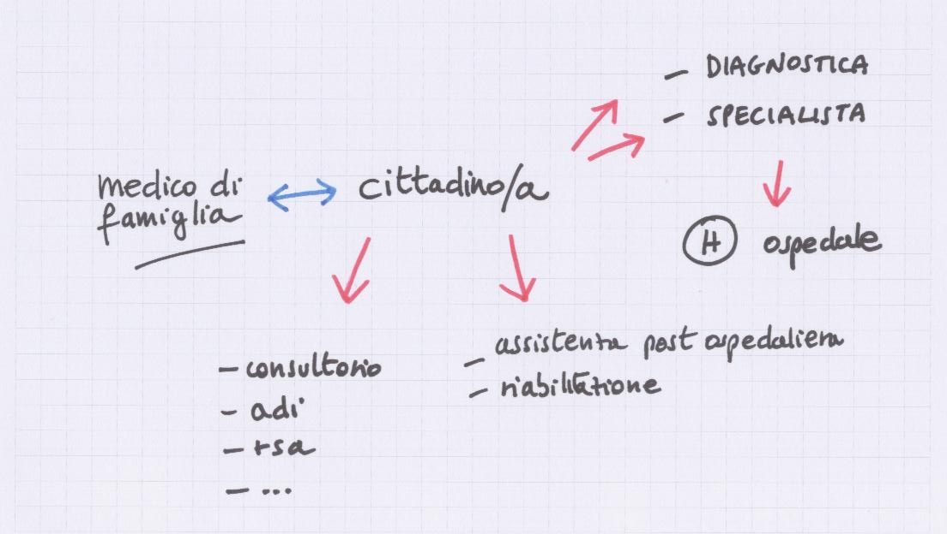
L’utopia delle Case della salute:
PRIMA: il/la cittadina/o sono il centro delle azioni e delle scelte, che spesso dipendono dalla professionalità e dal tempo del loro medico di famiglia e dal reddito:

Slide 5
L’utopia delle Case della salute:
DOPO:
Su modello della medicina europea più avanzata, dovrebbero essere “uno dei nodi attraverso i quali promuovere la partecipazione degli utenti e l’integrazione della medicina di base e specialistica ambulatoriale, all’assistenza farmaceutica, fino ai servizi riabilitativi residenziali e semiresidenziali” (da “La Casa della salute: nuove pratiche di partecipazione del cittadino”, studio a cura dell’Università Politecnica delle Marche).

Slide 6
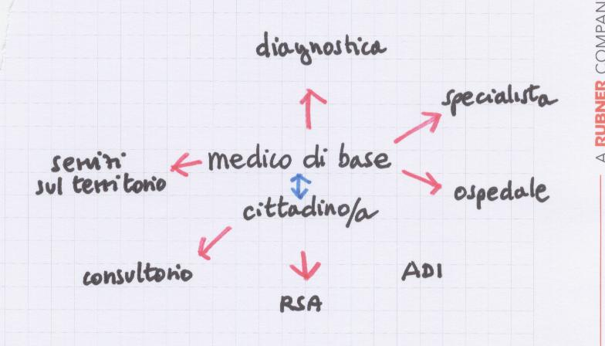
Per l’integrazione tra servizi sanitari e servizi sociali (CASA DELLA SALUTE o simili), che comprenda non solo la diagnostica e la cura ma anche la prevenzione, occorre autonomia territoriale, un distretto sanitario forte e ben organizzato, la preparazione e il coordinamento tra medici di famiglia.

Slide 7
Esempio TOSCANA: le “Società della salute sono consorzi pubblici senza scopo di lucro, i cui titolari sono le Aziende sanitarie locali e i COMUNI.
Esempio PIEMONTE: Le “Unità Territoriali di assistenza primaria raggruppano i medici di assistenza primaria, i pediatri di libera scelta, gli specialisti, i medici di continuità assistenziale, gli infermieri … impegnati nella continuità assistenziale 24 ore su 24.
RISULTATI: più autonomia per costruire servizi adatti al TERRITORIO, meno problemi per la diagnostica e strumentazione adeguata alle esigenze del territorio, meno necessità di ricorrere al SERVIZIO PRIVATO.

Slide 8
Occorre riflettere assieme su queste tematiche per saper CHIEDERE alle istituzioni di finanziare cose ci servano veramente e che siano progettate partendo dai territori, sia per quel che riguarda i servizi ospedalieri,
che anche nell’entroterra possono essere poli di eccellenza per alcune specialit, troncando l’accentramento che costringe solo i tanti cittadini dell’entroterra a spostarci verso la costa, ...sia per quel che riguarda l’integrazione tra servizi sanitari e servizi sociali.
?assenza di programmazione e progettazione dimostra che quello che vogliono fare di Fossombrone non è una “Casa della salute” o un Punto di integrazione tra servizi che dir si voglia, ma un bel niente.

